Slide 1
Atelier prevention substances psychoactives (SPA)
en milieu de travail
../../20..
Version du 05/01/2023
Notes:
Le formateur
Tour de table -La formation – Plan - Modalités (horaires, pauses)

Slide 2
  Objectifs
S’informer sur les SPA afin de prendre soin de soi et des autres
Etre conscient des risques dans l’entreprise et des responsabilités de chacun
Notes:
Le formateur
Tour de table -La formation – Plan - Modalités (horaires, pauses)

Slide 3
  Programme
Rôles et responsabilités dans l’entreprise
Définitions:
  Substance psychoactive (SPA)
  Pratiques addictives
  Addictions
SPA : exemples
Alcool/ Cannabis/ Autres drogues
Médicaments psychotropes
Démarche de prévention en entreprise
Notes:
Le formateur
Tour de table -La formation – Plan - Modalités (horaires, pauses)

Slide 4

  Rôles et responsabilités dans l’entreprise
4 codes dans l’entreprise :
1. Code du travail :
Droits et devoirs de l’employeur
Droits et devoirs du salarié
2. Code civil : art 1240 - responsabilité civile de l’entreprise (dédommagement de la victime).
3. Code de la sécurité sociale : L411-1 et 2 -> définit l’accident du travail, l’accident de trajet et la maladie professionnelle.
4. Code pénal : C’est celui qui PUNIT.
Notes:
Un code est un ensemble de lois et d’obligations
Accident de Travail (Art.L411-1 du code de la Sécurité Sociale) : Est considéré comme accident du travail , qu’elle qu’en soit la cause , l’accident survenu par le fait ou à l’occasion du travail , à toute personne salariée ou travaillant à quelque titre ou en quelque lieu que ce soit , pour un ou plusieurs employeurs ou chefs d’entreprise »
Accident de trajet : on fait quoi on reprend la diapo du dessous ?
Maladie professionnelle (Art L461-2 du code de la sécurité Sociale ) :Une maladie est « professionnelle » si elle est la conséquence directe de l’exposition d’un travailleur à un risque physique , chimique , biologique , ou résulte des conditions dans lesquelles il exerce son activité professionnelle

Slide 5
  Rôles et responsabilités dans l’entreprise
Rôle/responsabilité employeur:
« L’employeur prend les mesures nécessaires pour assurer la sécurité et protéger la santé physique et mentale des travailleurs » (Art L4121-1 code du travail)
Rôle/responsabilité salarié:
« Conformément aux instructions qui lui sont données par l’employeur , dans les conditions prévues au règlement intérieur, il incombe à chaque travailleur de prendre soin, en fonction de sa formation et selon ses possibilités, de sa santé et de sa sécurité ainsi que de celles des autres personnes concernées par ses actes ou ses omissions au travail » (Art L4122-1 code du travail)

Slide 6

Substances Psychoactives
Pour vous, qu’est ce qu’une Substance Psychoactive?

Slide 7
  Définitions
SPA: Substances Psychoactives
Produit licite ou illicite qui agit sur le cerveau quelque soit la quantité consommée
Peut modifier le comportement, les émotions, les sensations, l’humeur, les perceptions, les capacités et la vigilance
Leur usage même occasionnel peut engendrer, selon le produit et la dose prise, des accidents graves voire mortels
Peut engendrer une dépendance
Pratiques addictives
Une pratique addictive ne veut pas dire addiction mais peut engendrer une dépendance selon le produit/ l’usage du produit
Addiction:
Envie répétée, compulsive et irrépressible d’un comportement malgré les conséquences négatives
Les addictions concernent un grand nombre de SPA
Notes:
Limitation du champ aux SPA susceptibles de générer des troubles du comportement : donc TABAC exclu
SPA : stimulent la sécrétion d’un neurotransmetteur : la dopamine
Consommer une substance psychoactive ne signifie pas être systématiquement dépendant
Selon l’usage: usage simple (mésusage) /usage nocif/usage avec dépendance

Slide 8
  Exemples
Alcool ( réglementé)
Médicaments psychotropes ( anxiolytiques, somnifères)
Cannabis, cocaïne… et autres produits de synthèse type ecstasy (illicite)
Classification des SPA :
• Les stimulants (cocaïne, ecstasy)
• Les perturbateurs/ hallucinogènes (alcool, cannabis, LSD)
• Les sédatifs ( alcool, médicaments anxiolytiques et somnifères)
La consommations de SPA engendre des conséquences sur la
vie privée, le travail, et des répercussions judiciaires

Slide 9
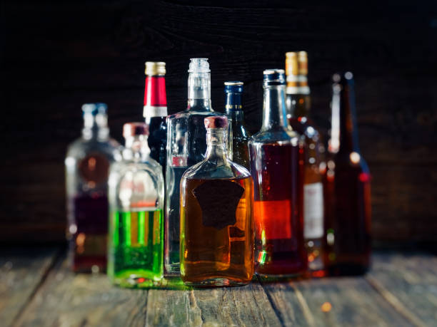
ALCOOL – des chiffres
25% ont une consommation à risque
8 à 10% de la population sont dépendants,
Près de 20% des accidents mortels routiers sont dus à une prise excessive d’alcool (1 accident sur 5)
Ramené à une taille d’entreprise de 100 collaborateurs →
25 collègues ont une consommation d’alcool excessive
Parmi eux 10 sont dépendants à l’alcool …

Slide 10
  Quiz alcool:
1/ L’alcool est une Substance Psychoactive
Vrai
Faux
2/ Il faut environ 1h30 à 2h à une personne pour éliminer l’équivalent d’un verre de vin de 10cl
Vrai
Faux
3/ En diluant l’alcool (glaçons, eau) , mon alcoolémie sera moins élevée
Vrai
Faux
Notes:
L’effet désinhibant de l’alcool amène le conducteur à sous-estimer les risques,

Slide 11
  Quiz alcool:
1/ L’alcool est une Substance Psychoactive
Vrai
Faux
2/ Il faut environ 1h30 à 2h à une personne pour éliminer l’équivalent d’un verres de vin de 10cl
Vrai
Faux
3/ En diluant l’alcool (glaçons, eau) , mon alcoolémie sera moins élevée
Vrai
Faux
Notes:
L’effet désinhibant de l’alcool amène le conducteur à sous-estimer les risques,

Slide 12
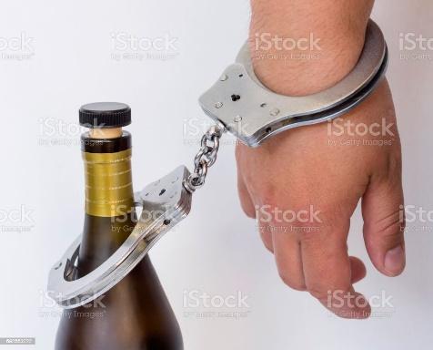
  ALCOOL
L’alcool est la SPA la plus consommée en France
→ Dépendance physique et psychologique forte
Dès les premières gouttes d’alcool, les risques sont réels et immédiats:
- diminution de l’acuité visuelle et auditive
- diminution de l’attention, de la vigilance
- allongement du temps de réaction
- trouble de la coordination des mouvements…

Slide 13
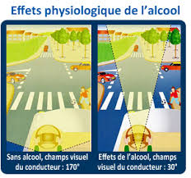
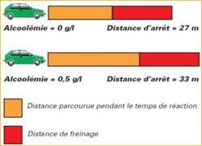
  ALCOOL
Effets sur la conduite +++
A plus forte dose: peut entrainer une agressivité, une somnolence, une ivresse voire un coma éthylique
Consommé régulièrement entraine des complications hépatiques, psychiatriques et neurologiques
Notes:
L’effet désinhibant de l’alcool amène le conducteur à sous-estimer les risques,

Slide 14
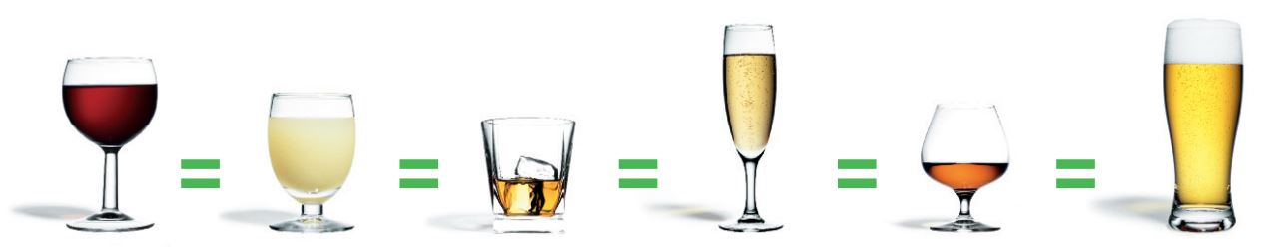
  ALCOOL
1 VERRE D’ALCOOL (dose bar) = 10 G D’ALCOOL PUR = 0,2g/l en moyenne dans le sang
Ballon de vin 12° (10 cl) | Verre de pastis 45° (2,5 cl) | Verre de whisky 40° (2,5 cl) | Coupe de champagne 12 ° (10 cl) | Verre d’apéritif 18° (7 cl) | ½ de bière 5° (25 cl)
Notes:
Quelle que soit la boisson alcoolisée, un « verre » (dose bar) représente à peu près la même quantité d’alcool,
Demander

Slide 15

  ALCOOL: taux d’alcoolémie
Le taux maximal d’alcoolémie est atteint :
  Au bout de 30 minutes après absorption à jeun
  Au bout d’1 heure si absorption accompagnée d’un repas
Temps d’élimination de l’alcool :
  L’élimination peut varier selon l’individu en fonction de critères physiologiques, du poids et du genre (H/F) (remise réglette)
  1 verre standard est éliminé en 1h à 2h
  L’alcoolisation peut donc persister le lendemain matin
  selon la quantité absorbée
  Rien ne permet d’éliminer l’alcool plus rapidement
Notes:
A jeun, le taux d’alcoolémie s’élève plus vite et plus haut dans votre corps.
Lorsque l’on boit en mangeant, la digestion de l’alcool prend plus de temps.
0,10 g à 0,15 g d’alcool éliminé par heure pour un sujet en bonne santé
L’élimination peut varier selon l’individu en fonction de critères personnels, du poids et du sexe,
Un alcool a les mêmes effets pur que mélangé à un jus de fruit, des glaçons ou un soda.
Boire un café ne diminue pas les effets de l’alcool sur l’organisme et n’accélère pas son élimination!

Slide 16

  ALCOOL : ce que dit le code de la route
Entre 0,5 g/l et 0,8 g/l dans le sang = contravention
  Sauf pour permis probatoire et transport en commun : <0,2g/L
À partir de 0,8 g/l dans le sang :
Délit → Retrait du permis
Le refus de se soumettre au dépistage du taux d’alcoolémie est aussi un délit, sanctionné comme une alcoolémie supérieure à 0,8 g/l dans le sang
Dans le cadre des postes de sécurité
(risque routier professionnel / conducteur d’engins...)
tolérance 0
Notes:
Sachant qu’en dessous de 0,5g/litre de sang, l’effet psychostimulant se manifeste déjà.
Jeunes conducteurs = tolérance zéro car avec 1 verre standard on est déjà à 0,2g/litre,

Slide 17

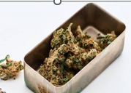
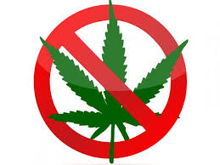
CANNABIS
42% des adultes de 18 à 64 ans ont expérimenté le cannabis
3% de consommateurs réguliers de cannabis chez les 18-64 ans

Slide 18
  QUIZ : cannabis
1/ Si, je fume un joint la veille, aucune chance qu’un test urinaire de dépistage soit positif le lendemain
Vrai
Faux
2/ Fumer un joint n’est pas plus toxique que fumer une cigarette
Vrai
Faux
3/ Mon employeur peut me faire pratiquer, sous conditions, un test salivaire de détection de substances stupéfiantes
Vrai
Faux
Notes:
On verra par la suite quelques conditions pour la pratique du test salivaire

Slide 19
  QUIZ : cannabis
1/ Si, je fume un joint la veille, aucune chance qu’un test urinaire de dépistage soit positif
Vrai
Faux
2/ Fumer un joint n’est pas plus toxique que fumer une cigarette
Vrai
Faux
3/ Mon employeur peut me faire pratiquer, sous conditions, un test salivaire de détection de substances stupéfiantes
Vrai
Faux

Slide 20
  CANNABIS : des variétés différentes
Stupéfiant interdit en France (dépénalisé ou légalisé dans d’autres pays)
  Son principe actif : le THC (tétrahydrocannabinol)
  Des centaines de variétés différentes
  Sous différentes formes: herbe ou résine / différents modes de prise
  − Intensité des effets ressentis très variable selon les individus, le contexte de consommation, la quantité et la concentration en THC
Fumer 1 joint correspond à fumer 5 cigarettes (toxicité +++)
Notes:
Des concentrations très variables selon l’origine du produit
Plus de cancers que par la fumée de tabac

Slide 21
  LE CANNABIS
Les effets pendant la consommation: euphorie et détente
➢ Baisse de la vigilance, des reflexes, forte angoisse, malaise…
(possible dès les 15 premières minutes qui suivent l’inhalation)
➢ Les effets persistent de 2 à 10 heures mais le produit peut rester détectable plusieurs semaines
➢ Dépistage urinaire positif dès la consommation d’un joint
Incompatibilité avec la réalisation de tâches complexes/précises
Incompatibilité avec la conduite
Notes:
Pas de lien direct entre la concentration de THC dans le sang et le degré d’euphorie produits par le cannabis,
La durée des effets est différente selon les usagers et la consommation, elle varie entre 2 et 7/10 heures.
Substance qui se stocke dans l’organisme: positif jusqu’ à 2 mois possible,

Slide 22
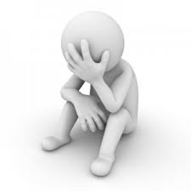
  LE CANNABIS
A forte dose et en consommation régulière: Effets psychiques +++
Altération de la mémoire
Troubles de l’humeur (états dépressifs…)
Troubles anxieux ( angoisse, insomnie, fatigue…)
Dépendance, isolement social, échec scolaire ou professionnel
Troubles psychiatriques : hallucinations, schizophrénie
(personnes prédisposées)
Notes:
Plus la durée de consommation est longue, plus des déficits sont prononcés,

Slide 23
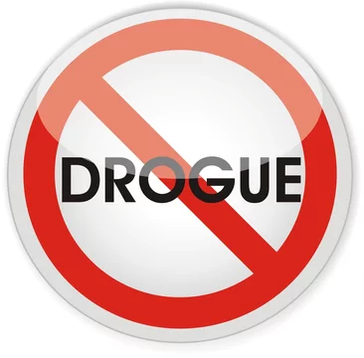
  AUTRES DROGUES
Héroïne, cocaïne, crack
Sensation de bien être court (flash) rapidement suivie d’un état d’épuisement. Peut s’accompagner de délires, d’hallucinations, de comportements violents
Risque d’overdose +++
Dépendance psychique forte → Sevrage en milieu médical
Amphétamines
Psychostimulants puissants,
+ ou - pure
Forme: poudre cristalline blanche ou avec des traces de gris ou de rose ou cristaux plus ou moins grossier type « gros sel »
Peuvent être injectées, fumées, inhalées ou ingérées sous forme de comprimés
Suppriment la sensation de fatigue et peuvent conduire à l’épuisement
Retour à la normale (descente) par phases de crises d’angoisses, dépression, état suicidaire
Notes:
Héroïne, crack, cocaïne: tolérance entraine une augmentation progressive des doses avec risque mortel d’overdose;
Amphétamines:
- Les amphétamines pures se présentent sous forme de poudre cristalline blanche inodore et amère. La pureté des amphétamines fabriquées illégalement varie. Elles peuvent être de couleur blanchâtre avec des traces de gris ou de rose, se présenter sous forme d’une poudre grossière, de cristaux ou de morceaux et dégager une odeur d’ammoniaque (évoquant une odeur de poisson). La métamphétamine ressemble à de petits éclats de verre ou à du gros sel transparent. Les amphétamines peuvent être injectées, fumées, inhalées ou ingérées sous forme de comprimés
- épuisement lié au fait que les effets durent plusieurs heures,

Slide 24
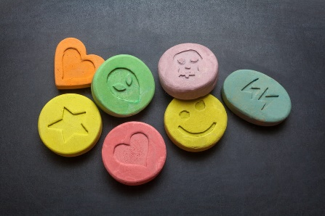
  AUTRES DROGUES
Ecstasy
Ce sont des amphétamines! (MDMA)
Peuvent parfois contenir d'autres substances comme de la caféine, du LSD ou des anabolisants.
Forme la plus souvent retrouvée: comprimés de couleur avec un petit motif ou un logo,
Effet recherché: côté stimulant, tendance à désinhiber, rendre empathique et limiter la fatigue,
Phénomène de descente désagréable pouvant provoquer un état de fatigue, de dépression et d'anxiété pendant plusieurs jours,
Peut aussi provoquer des maux de tête, des nausées et des hallucinations, La survenue d’une fièvre importante ou d’un trouble du rythme cardiaque peut entrainer la mort
La tolérance s'installe rapidement et les utilisateurs doivent augmenter les doses pour ressentir les mêmes effets,
Notes:
Ecstasy : molécule fétiche des rave-parties//drogue recherchée pour son effet stimulant, tendance à désinhiber, rendre empathique et limiter la fatigue,
Drogue psychoactive qui contient de la MDMA (produit qui appartient à la famille des amphétamines) et parfois d'autres substances comme de la caféine, du LSD ou des anabolisants.
Elle se consomme essentiellement par voie orale sous forme de comprimés prêts à être avalés (ou "gobés"), de couleur avec un petit motif ou un logo,
On la trouve plus rarement sous forme de poudre, de gélule ou de cristaux (dits en "parachute"). Elle est le plus souvent avalée directement, mais elle peut aussi être snifée, fumée ou injectée
La tolérance s'installe rapidement et les utilisateurs doivent augmenter les doses pour ressentir les mêmes effets, entraînant des risques pour la santé, à la fois psychiques, physiologiques et comportementaux.
Juste après la prise, l'ecstasy provoque des effets puissants sur le cerveau avec un état d'euphorie, une sensation de bien-être, et une résistance à la fatigue, au sommeil et à la faim.
Peut provoquer des maux de tête, des nausées et des hallucinations,. La survenue d’une fièvre importante ou d’un trouble du rythme cardiaque peut entrainer la mort,

Slide 25
  AUTRES DROGUES
LSD
Hallucinogène puissant : modification de la perception des sens notamment de la vision ( accentue la vivacité des couleurs et augmentation des nuances) → perte de la notion du temps /incapacité à se situer dans l’espace
Principalement consommée sous forme de buvard à faire fondre sous la bouche, autres formes possibles (liquide, gélatine).
Effets apparaissent environ 1 heure après la prise et peuvent durer 12 heures.
Le LSD est détectable dans le sang pendant une douzaine d’heures et dans les urines pendant 24 à 48 heures,
Signes : augmentation rythme cardiaque, modification de la pression artérielle, engourdissements, vertiges, suées, nausées
Bad trip : perte contrôle de soi !!!
Conduites délirantes, répercussions psychologiques graves et durables
Et bien d’autres encore…
Notes:
Qu'est-ce que le LSD ?
Le LSD étant reconnu comme un stupéfiant, l’usage, l’incitation à l’usage et le trafic liés à cette drogue sont interdits en France.
Les différentes façons de consommer du LSD
Le LSD est une drogue que l’on connaît sous différentes appellations telles que buvard, carton, trip ou acide.
Le plus souvent, elle prend la forme d’un petit buvard sur lequel se trouve un dessin. Celui-ci est placé sur la langue afin de permettre la diffusion de la drogue. Le LSD peut également se présenter sous la forme d’une micropointe.
C’est une drogue qui est ingérée. Elle est donc aussi vendue sous forme de liquide et parfois de gélatine. Très occasionnellement le LSD est fumé, inhalé ou injecté.
Le LSD est détectable dans le sang pendant une douzaine d’heures et dans les urines pendant 24 à 48 heures. Pour être dépisté, il faut s’adresser à des laboratoires spécialisés.
Les effets recherchés par les consommateurs de LSD
Les amateurs de LSD consomment la drogue dans le but d’avoir des hallucinations. Ces dernières sont à tort considérées comme des voyages mystiques. Elles sont causées par une modification de la perception des sens.
En effet, le LSD a la particularité de modifier la vision en accentuant la vivacité des couleurs et en augmentant les nuances. Parfois, les objets semblent s’animer. Les sons, eux, sont aussi plus nuancés. Il peut devenir difficile de déterminer leur origine et la confusion s’installe.
Avec le LSD, la perception du monde extérieur est complètement modifiée. On perd la notion du temps et on est dans l’incapacité de se situer dans l’espace. Parallèlement, on est comme anesthésié à travers une perte de contrôle et de sensibilité.
Les conséquences de la consommation de LSD
Les effets du LSD apparaissent environ 1 heure après la prise de la drogue et peuvent durer pendant 12 heures.
Les premiers signes qui accompagnent la prise de LSD sont :
une augmentation du rythme cardiaque et de la température ;
l’apparition de tremblements, d’engourdissements, de vertiges ;
la modification de la pression artérielle.
Certains signes apparaissent par la suite, comme :
la dilatation des pupilles ;
les suées ;
les nausées.
La consommation de LSD peut aussi mener à un véritable bad trip. Les consommateurs de LSD perdent alors le contrôle de leurs gestes comme de leurs émotions. Dans ces situations, ils peuvent se faire très mal, blesser quelqu’un, voire pire encore.
Plus rarement, les effets du LSD se font ressentir des mois après la prise. Ce phénomène est appelé flash-back, il est extrêmement dangereux.
Enfin, consommer du LSD peut avoir de graves conséquences sur l’équilibre psychiatrique des utilisateurs. Ces derniers peuvent souffrir de paranoïa et perdre le contact avec la réalité. Une hospitalisation est alors indispensable.

Slide 26
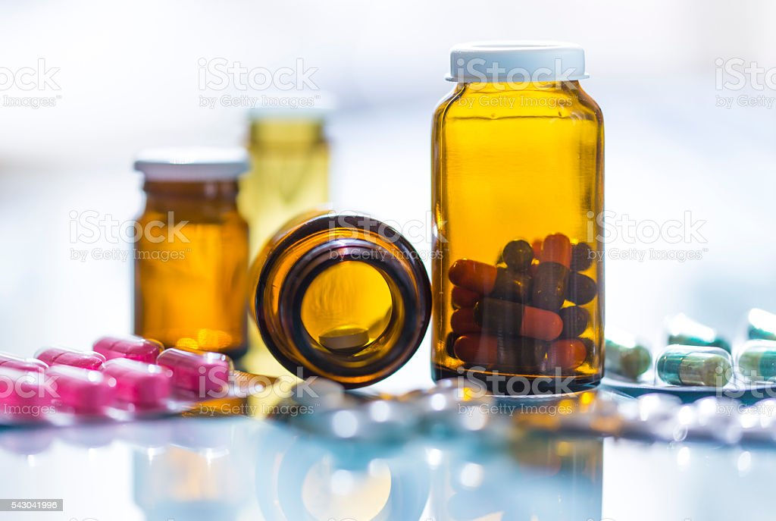
LES MEDICAMENTS PSYCHOTROPES
110,7 millions vendus en 2015

Slide 27
  Quiz : les médicaments psychotropes
1/ Les somnifères et anxiolytiques sont des médicaments psychotropes
Vrai
Faux
2/ Certains produits vendus en pharmacie sans ordonnance peuvent engendrer de la somnolence
Vrai
Faux

Slide 28
  Quiz : les médicaments psychotropes
1/ Les somnifères sont des médicaments psychotropes
Vrai
Faux
2/ Certains produits vendus en pharmacie sans ordonnance peuvent engendrer de la somnolence
Vrai
Faux

Slide 29
  MEDICAMENTS PSYCHOTROPES:
CLASSE PHARMACEUTIQUE | EXEMPLE DE MEDICAMENTS
Tranquillisants ou Anxiolytiques | Lexomil, Temesta, Xanax…
Somnifères | Imovane, Stilnox…
Antidépresseurs | Prozac, Seroplex…
Antalgiques majeurs | Codéine/Doliprane codéiné, morphine…
Traitements substitutifs aux opiacés | Subutex, Méthadone
Tous peuvent avoir un effet sur la vigilance et sont souvent contre-indiqués pour certains postes de travail
Parlez de votre poste de travail à votre médecin traitant
Notes:
Ces médicaments permettent d’atténuer ou de faire disparaitre une souffrance physique ou psychologiques,,
Agissent sur l'activité cérébrale.
Ils sont généralement pris sur prescription médicale. Difficile de faire la part entre consommation encadrée sur ordonnance et le mésusage

Slide 30
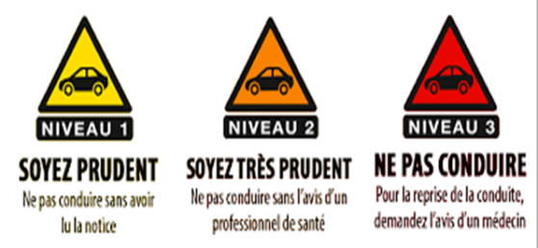
  MEDICAMENTS PSYCHOTROPES:
Pas d’automédication
Regardez les pictogrammes sur les emballages
Ne pas associer les médicaments à d’autres substances psychoactives
Notes:
Certains médicaments vendus sans ordonnance peuvent altérer la conduite (ex: antitussifs)

Slide 31

DEMARCHE DE PREVENTION EN ENTREPRISE

Slide 32
  DEMARCHE DE PREVENTION EN ENTREPRISE:
1/ Information/sensibilisation
Une consommation à faible risque peut devenir à risque dans certaines situations
Pour certains postes de travail à risque:
Travail en hauteur
Conduite d’un véhicule, poids lourd, engin de chantier
Caristes
Travail sur machine dangereuse
Travail avec des produits chimiques …
Notes:
On évite la répression : on informe et on sensibilise

Slide 33

  DEMARCHE DE PREVENTION EN ENTREPRISE:
2/ Management
Que dit la loi concernant l’alcool au travail?
« Aucune boisson alcoolisée autre que le vin, la bière, le cidre et le poiré n’est autorisé sur le lieu de travail »
« Il est interdit de laisser entrer ou séjourner dans les lieux de travail des personnes en état d’ivresse »
« lorsque la consommation de boissons alcoolisées peut porter atteinte à la sécurité des travailleurs, l’employeur peut limiter voire interdire cette consommation, en l’inscrivant dans le règlement intérieur ou note de service » (code du travail – art R.4228-20)
Que dit la loi concernant les drogues?
« Interdiction générale de détention (art 222-37code pénal) et de consommation ( art L.3421-1 code de la santé publique)

Slide 34

  DEMARCHE DE PREVENTION EN ENTREPRISE
2/ Management
Concernant les tests:
Quelques conditions à respecter
Tests salivaires de détection de produits stupéfiants et éthylotests possibles pour les salariés occupant un poste à risque
Doivent être notifiés dans le règlement intérieur ou note de service
Alcool: pas systématiques (en cas de trouble du comportement manifeste / postes à risque)
Cannabis: contrôles aléatoires doivent être réservés aux postes pour lesquels l’emprise de la drogue constitue un danger élevé pour le salarié et pour les tiers

Slide 35
  Démarche de prévention en entreprise:
3/ Aide
Médecin généraliste/ médecin du travail
CSAPA : Centre de Soins d’Accompagnement et de Prévention en Addictologie
  Prise en charge de tous les types d’addictions
  Equipes pluridisciplinaires: médecins addictologues, psychologues, infirmiers, assistantes sociales, éducateurs spécialisés…
  Accompagnement dans la durée
CJC: Consultations Jeunes Consommateurs ( - de 25 ans)
  Anonyme et gratuit
  Bilan des consommations
  Informations et conseils personnalisés
Consultations hospitalières d’addictologie

Slide 36
  Questions ?

Slide 37
  Merci de votre participation ☺
https://www.satduranceluberon.fr/

Slide 38
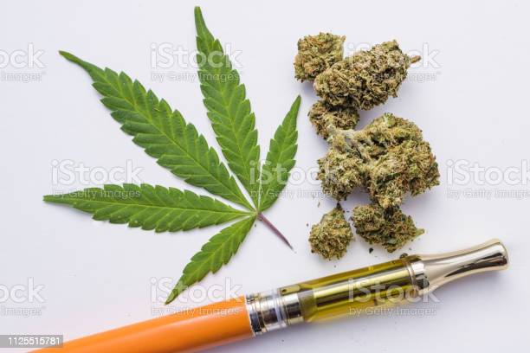
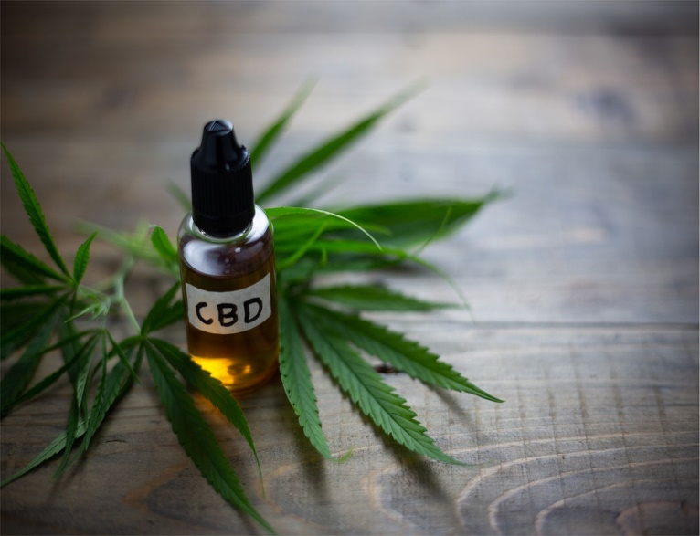
  CBD
Le CBD et le THC sont issus de la plante de cannabis
Le CBD peut se consommer sous différentes formes:
Ingestion ( nourriture, boisson, gélules…)
Inhalation ( fumée, spray buccal…)
Cutanée ( crème, patch)

Slide 39
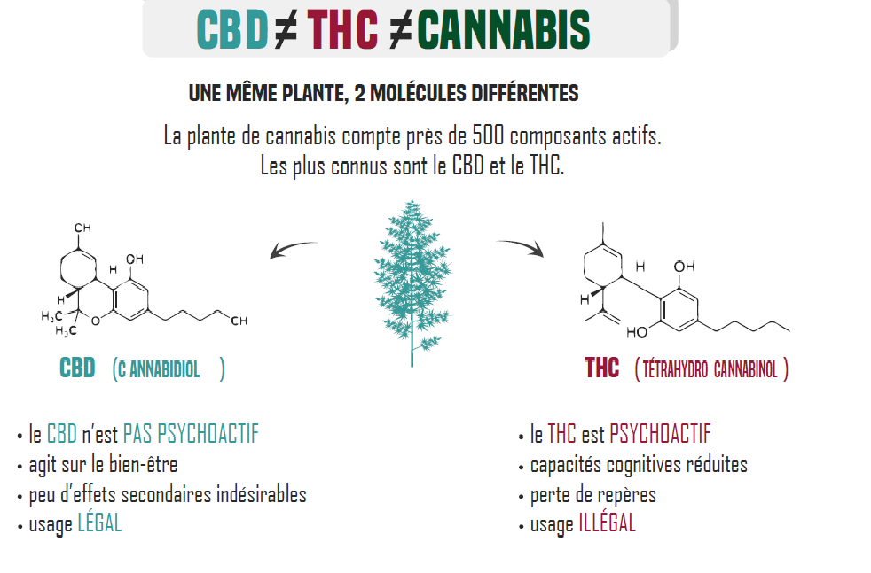
  CBD

Slide 40
  CBD
Attention!
Il n’existe aucune exigence en terme de qualité sur le CBD vendu
Risque de CBD de mauvaise qualité couplé avec des produits toxiques
Le CBD à forte dose est formellement contre indiqué chez les personnes ayant des troubles cardiaques
Il peut également provoquer des troubles gastro-intestinaux, troubles de la vigilance, fatigue, somnolence, troubles hépatiques

